Slide 1

Малое и среднее предпринимательство России. Стагнация или системные реформы?
Илья Хандриков

Slide 2
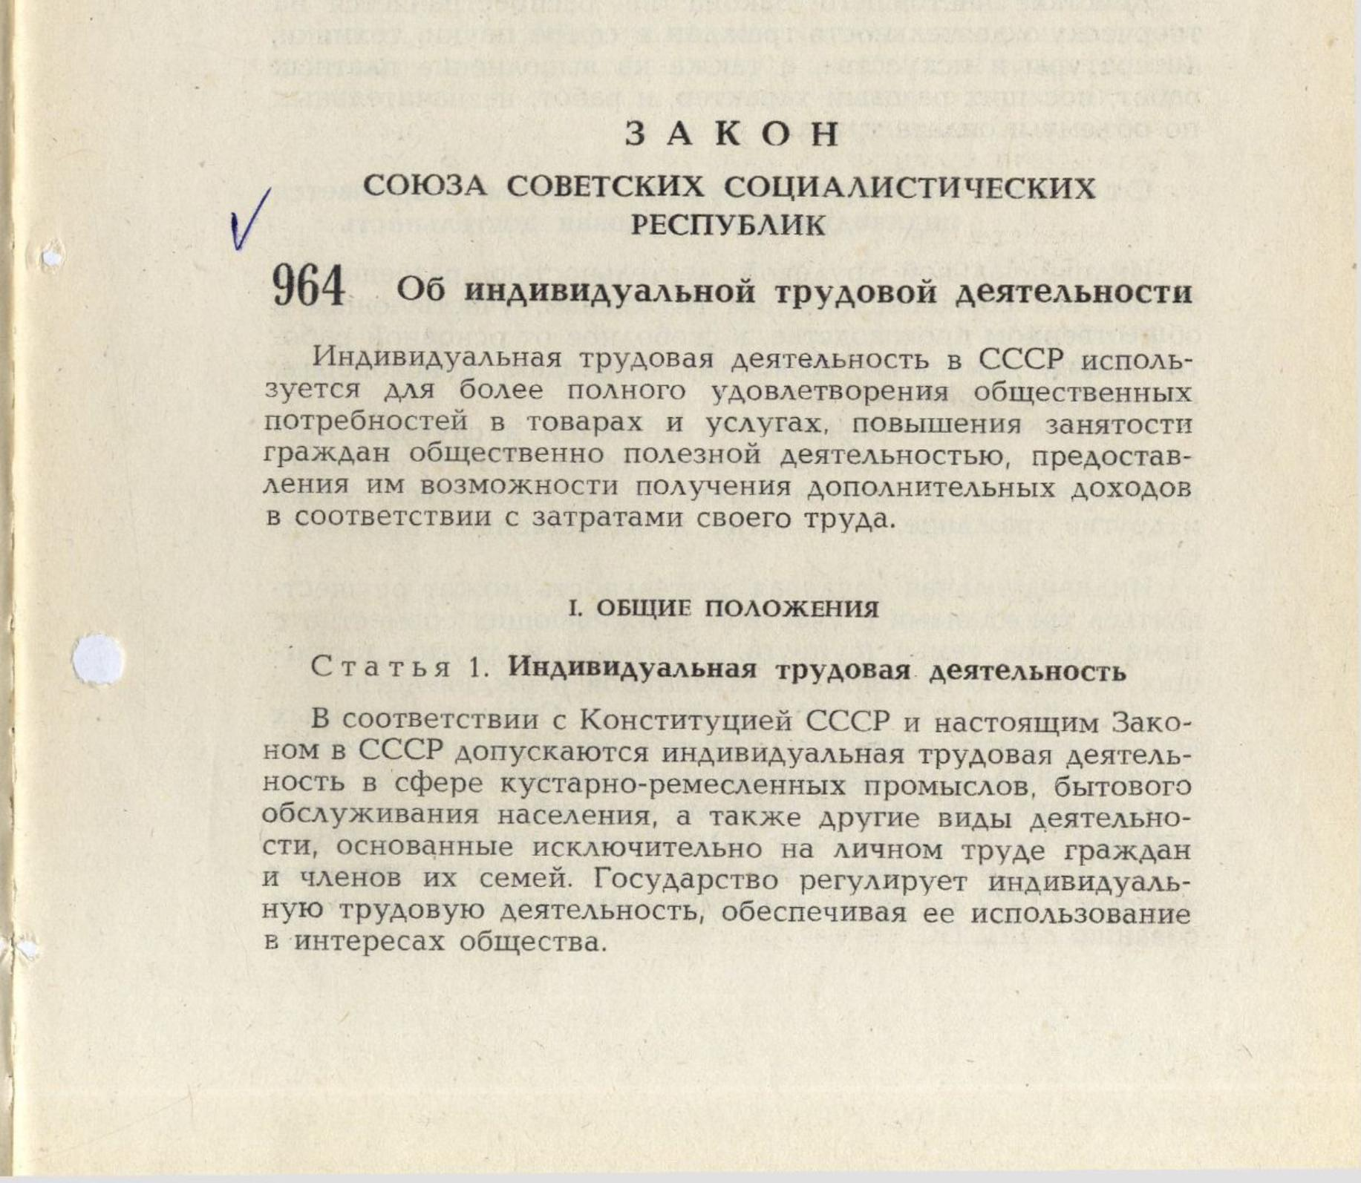
Первое законодательство
В 2016 г. исполнится 30 лет с начала возрождения предпринимательства в стране.
19 ноября 1986 г. – Закон «Об индивидуальной трудовой деятельности»
26 мая 1988 г. – Закон «О кооперации в СССР» (ст. 16 «Союзы кооперативов»). Патент стоил 5 рублей. Налог на кооперативы: 3%; 5%; 10%.

Slide 3





Кооперативы в Москве
В 1987 г. в Москве насчитывалось 878 кооперативов.
К 1990 году 4,9 млн. чел. являлись членами кооперативов, 2,9 млн. – наемными работниками.
1990 г. – Малое предприятие (МП).

Slide 4
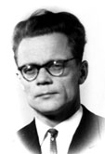
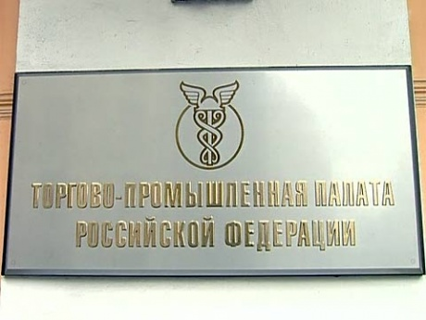
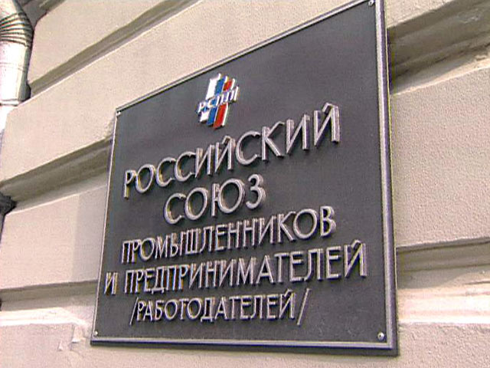
Формирование первых сообществ предпринимателей в СССР
1988 г. – Московский союз кооперативов. 1989 г. – МАРП. 1989 г. - Союз объединенных кооперативов (СОК), Академик Владимир Тихонов.
Палки в колеса кооператорам (письмо Тихонова Горбачеву в 1989 г.)
19 октября 1991 г. – съезд ТПП РФ; 11 января 1992 г. – РСПП («Красные директора»).

Slide 5

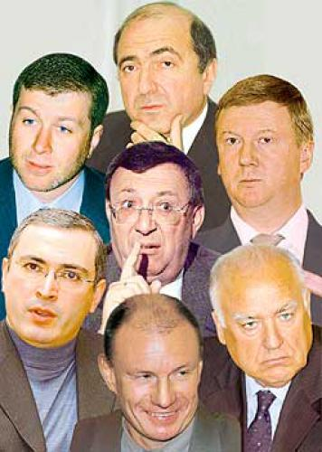
Три развилки развития предпринимательства в современной России (роль государства)
Первая развилка – 1995-1997 гг.
1995-1996 гг. – Закон №88 «О государственной поддержке МП в РФ»; Госкомитет развития предпринимательства (ГКРП).
  1-я программа МП (к 2000 г. – 40-45 млн. и 40% ВВП); Федеральный фонд МП.
Ставка власти на крупный бизнес. Залоговые аукционы 1995-97 гг.; «Семибанкирщина». Олигархический капитализм.

Slide 6
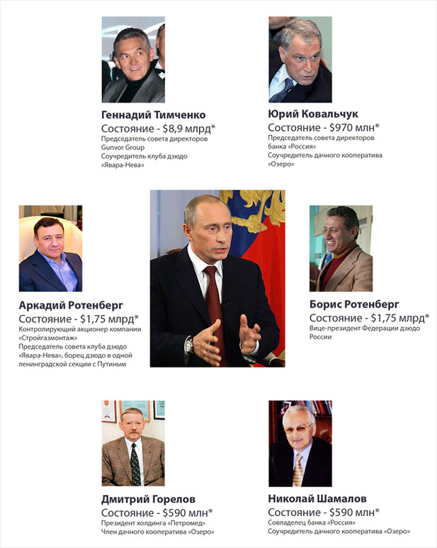
Вторая развилка – 2003-2007 гг.
Снижение барьеров на бизнес. Закон о СРО (2002-2007 гг.); 2007 г. – ФЗ №209 «О развитии МСП в РФ».
  Развитие бизнес-сообществ: 2000 г. – РСПП («Профсоюз олигархов»); 2001 г. – НП «ОПОРА»; «Деловая Россия» (Игорь Лисиненко)
Административная реформа власти - рост числа чиновников; создание Госкорпораций (с 2004 по 2007 гг. – 7 Госкорпораций – друзья Путина); Рост цен на энергоносители; ужесточение политики (Ходорковский). Государственно-олигархический капитализм. Кооператив «Озеро».

Slide 7
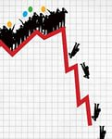


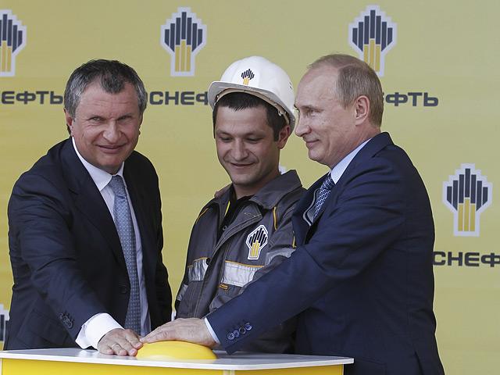
Третья развилка – 2015 г.
40 млн. в МСП? Агентство МСП? Новая экономическая политика (НЭП)? Развитие союзов бизнеса? Коренные реформы взаимоотношений бизнеса и власти? Использование западного опыта? Развитие страны?
  Или латание дыр во время кризиса. Реальное положение дел в МСП (деградация бизнес-объединений; кому принадлежит МСП?)
Конец экономики нефтяной иглы – 2013 год. Падение цен на энергоносители. Национализация: госларьки, Жилищник, транспорт. Слияние власти и собственности. Рост налогов. Развитие кризиса. Ужесточение режима. Стагнация.

Slide 8
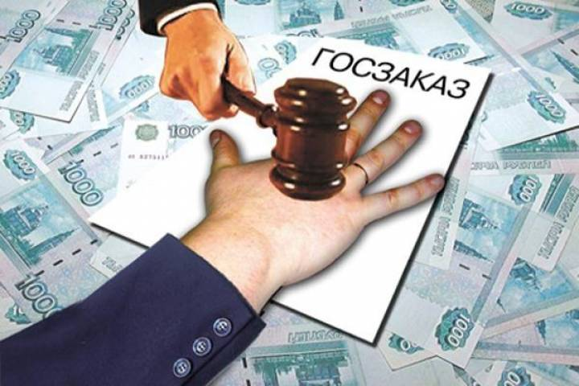

Предложения бизнес-сообществ по поддержке МСП
мораторий на налоги
налоговые каникулы для начинающих
снижение налогов
доступ к госзакупкам
общественный контроль за результатами торгов
увеличение доли МБ в госзаказе
приватизация
доступные кредиты
сокращение административных барьеров
упрощенное подключение к электросетям

Slide 9
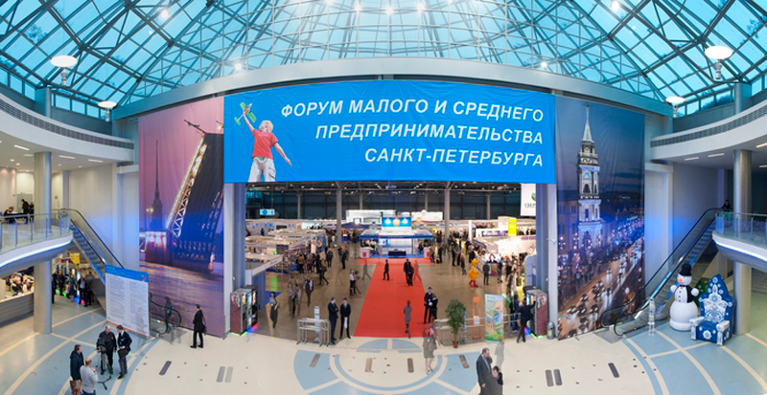

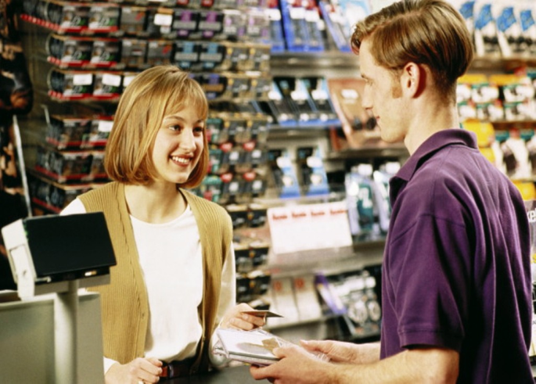
Сегмент МСП
5 млн. предприятий:
0,4% – средний бизнес
4,2% – малый бизнес
32,7% – микропредприятия
68,2% - ИП
Отраслевая структура:
39,6% – торговля
35,4% – сфера услуг
20% – производство, строительство
17,8 млн. – численность занятых (25% от всех в экономике)

Slide 10

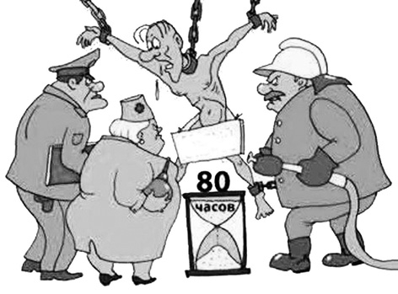
Кому принадлежат предприятия, магазины?
Вы уверены, что независимому бизнесу,
А не чиновникам, силовикам и депутатам?

Slide 11
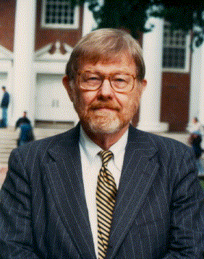

Как перестроить взаимоотношения между бизнесом и властью?
Гипотеза Мансура Олсона:
Малые группы (бюрократы) всегда организуются быстрее, чем большие (предприниматели), потому что бюрократы могут снимать ренту только когда они доминируют как группа, в то время как предприниматели находятся в отношениях конкуренции друг с другом, им требуется больше усилий, времени и опыта, чтобы осознать наличие групповых интересов. В результате чиновники всегда переиграют предпринимателей.
Бизнес может превратиться из донора в респектабельного партнера, когда он объединится.

Slide 12

Качание маятника в 1995-2015 годы
Взаимоотношения власти и бизнеса напоминают «качание маятника»:
движется в одну сторону – оттепель,
в другую – страшное похолодание.

Slide 13
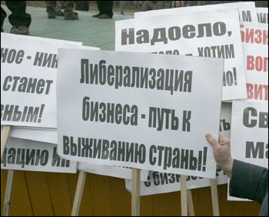

Новая политика в отношении предпринимателей
Необходимо создать новую экономическую систему, основанную на реальной конкуренции, главной фигурой в которой станет предприниматель-новатор
Бизнес при поддержке представителей власти должен сформировать новые массовые объединения предпринимателей, способные консолидировать весь российский бизнес

Slide 14



Цели создания новых объединений предпринимателей
Разделение полномочий для повышения эффективности деятельности
Привлечение максимального количества предпринимателей в сообщества
Создание условий прозрачности бизнес-процессов на рынке
Вывод из тени предприятий
Возможность защиты максимального количества предприятий
Выработка условий для цивилизованного бизнеса
Возможность получения полномочий от власти при вхождении в объединения максимального количества участников рынка

Slide 15


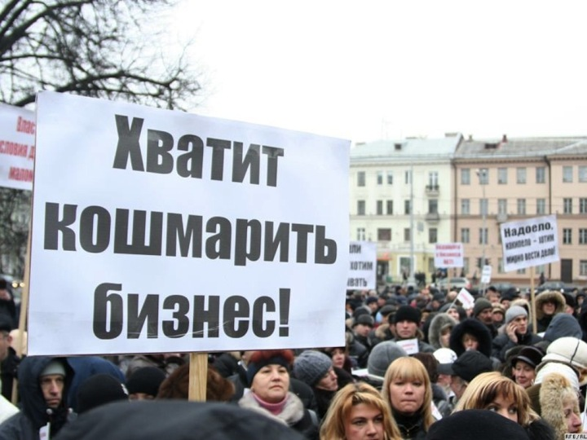
Стратегия создания новых союзов предпринимателей России
Первый шаг – консолидация всех производителей товаров и услуг в отраслевые гильдии и союзы (параллельно, но отдельно должно идти объединение руководителей всех компаний в союзы работодателей по уровню бизнеса - малого, среднего, крупного). Реформирование ныне действующих в стране союзов производителей товаров и услуг, а также союзов работодателей.
Второй шаг – получение полномочий от государства на регулирование предпринимательской деятельности в рамках созданных союзов.
Третий шаг – сокращение государственных функций по контролю за деятельностью предпринимателей (сокращение высвобождающегося чиновничье-силового аппарата с огромными ресурсами, инструментами давления и, как следствие, коррупции).

Slide 16


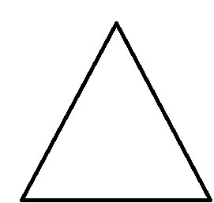



Два взаимодействия, в которых участвуют предприниматели
производитель товаров и услуг
работодатель
власть
потребитель
власть
работник

Slide 17





Два качества предпринимателей
Предприниматели как производители товаров и услуг. Основная площадка для консолидации – система торгово-промышленных палат (ТПП). В ТПП РФ входят более 200 отраслевых союзов, но их количество незначительно по сравнению со странами Запада.
Предприниматели как работодатели. Ведущие российские объединения предпринимателей – «ОПОРА России», «Деловая Россия» и РСПП («Большая тройка») – не отстаивают интересы предпринимателей как класса.
В российских бизнес-объединениях состоят всего 5-7% предпринимателей

Slide 18


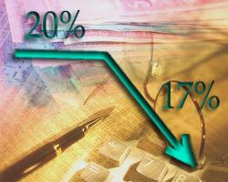
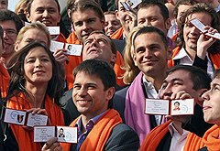
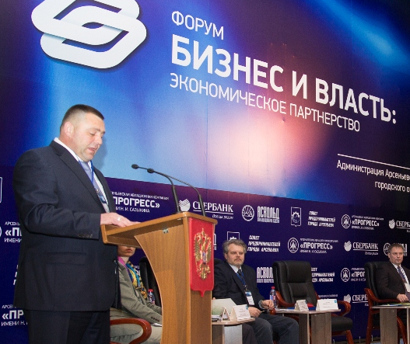
Результаты объединения предпринимателей в новые союзы
Рост производства товаров и услуг (за счет реальной конкуренции)
Повышение качества товаров (внутриотраслевой контроль качества)
Установление прозрачности в государственном и муниципальном заказе
Сокращение коррупции, налогов на бизнес, числа чиновников
Прекращение практики рейдерских захватов и арестов добросовестных предпринимателей
Осуществление внутреннего контроля за наймом иностранной рабочей силы для бизнеса (решение проблемы нелегальной миграции)
Установление контроля за созданием прозрачной пенсионной системы для всего бизнеса
Формирование на новом качественном уровне системы кредитных кооперативов
Повышение ответственности, а значит и авторитета предпринимательства в России
Отделение бизнеса от власти и равноудаление бизнеса

Slide 19
Негативные стороны консолидации бизнеса и власти
Системная консолидация возможна лишь при посредничестве власти, из-за чего могут происходить существенные перекосы.
Существуют независимые от власти сообщества и предприниматели, справедливо утверждающие, что объединения должны строиться и развиваться только снизу, без вмешательства извне. Количество и возможности таких предпринимателей ничтожны.
Большая часть бизнесменов (60%) не воспринимает представителей идентичных профессий членами единого бизнес-сообщества, при том что 53% считают, что развитию бизнеса помогло бы саморегулирование (Мониторинг гражданского общества, ВШЭ, 2011).
Актуальна проблема разделения полномочий между союзами бизнеса двух типов. Сегодня в России не существует системного разделения бизнес-сообществ на производителей товаров, услуг и работодателей, позволяющих первым (производителям) отстаивать свои права во взаимоотношениях с потребителями и властью, а вторым (работодателям) – с работниками и властью.
Системообразующие сообщества бизнеса, такие как ТПП РФ, консолидирующая на своих площадках производителей товаров и услуг, и такие как «Большая тройка» являются условными союзами работодателей крупного, среднего и малого бизнеса. Они объединяют не более 5-7% предпринимателей страны, не способны выстроить равные партнерские отношения с властью и требуют реформирования.
Учитывая, что каждое российское предприятие должно будет войти в соответствующее отраслевое сообщество на площадке региональной ТПП, а руководитель предприятия должен будет войти в региональный союз работодателей своего уровня бизнеса (малого – ОПОРА, среднего – Деловая Россия, крупного – РСПП), возникнет очень много организационных и других проблем.

Slide 20
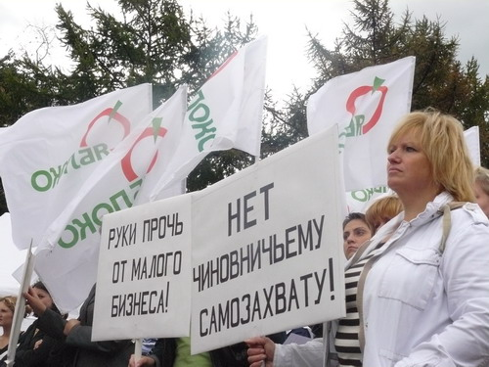

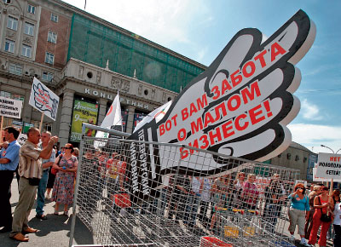
Необходимо решить проблему создания «лифтов» для перемещения компании (в зависимости от заявленного капитала – малый, средний, крупный) в союзах работодателей по уровню бизнеса.
Есть существенная проблема «захвата» (назначения) чиновниками руководящих должностей в отраслевых сообществах в схожих сферах деятельности, которыми они руководили будучи на государственной службе, что приведет к полной дискредитации реформирования (это показал опыт саморегулирования строительной отрасли).
При непродуманной консолидации производителей товаров и услуг в отраслевые гильдии может произойти ухудшение положения менее защищенных компаний (подминание крупными игроками малых и средних), за счет несправедливых взносов и требований.
Вступающим в сообщества придется «заявить» весь капитал компании, а также собственников.
Каждое предприятие должно будет предоставить информацию о себе, выпускаемой продукции, руководстве для размещения в создаваемой виртуальной бизнес-платформе (сайте, аналогичном Фейсбуку, Контакту и т.д.)
В случае систематических нарушений выработанных и утвержденных отраслевыми сообществами и союзами работодателей внутренних требований и правил виновный участник рынка (предприятие) может быть сурово наказан вплоть до потери своего бизнеса.

Slide 21
Что предпринимательские объединения должны получить?
Реформированные ТПП РФ и региональные палаты - площадка для формирования отраслевых гильдий и союзов по всем направлениям деятельности бизнеса.
ТПП РФ (и региональным палатам) передать от Налоговой службы функции регистрационной палаты.
На площадке ТПП запустить механизмы саморегулирования.
Передать ТПП РФ полномочия по регулированию предпринимательской деятельности в создаваемых гильдиях и ассоциациях.
Сократить аппарат госконтроля за бизнесом, оставляя в ведомствах лишь управление мониторинга, и сократить налоги на бизнес.
Передать ТПП функции по проведению тендеров и конкурсов.
ТПП должна представлять предпринимателей в треугольнике взаимоотношений государство - производители - потребители.
Передать реформированным союзам работодателей: РСПП, Деловая Россия, Опора России («Большая тройка»):
от ФМС - контроль за набором иностранной рабочей силы;
от Пенсионного фонда - контроль за формированием прозрачной пенсионной системы;
от Минтруда – контроль за соблюдением трудовых отношений и др.;
- от Антимонопольной службы - антимонопольный контроль;
Объединения работодателей должны стать ключевой фигурой в треугольнике взаимоотношений между государством, работодателями и работниками.
Главная цель реформы – раскрепощение бизнеса, формирование социально-ответственного бизнеса.

Slide 22

Спасибо за внимание!

